Slide 1



九音科技有限公司
通话降噪效果对比报告
2020/11/24

Slide 2
测试条件
1.噪声源：
白噪声 A计权 日常环境（50dB左右） / 80dB / 90dB / 100dB / 105dB
2.测试手机：
拨打：OPPO R17 Pro
接听：HUAWEI Mate X
3.测试对象：
1# AirPods Pro (¥1999） 自研H1芯片，三麦ENC通话降噪
2# OPPO W51 (¥469） 恒玄BES2300YP ， 三麦ENC通话降噪
3# Soundec BK3288+SNC8600，单麦（耳道拾音）通话降噪
4#Libratone TRACK Air+ (¥1398） 高通QCC5121+ADAU1787 ，双麦ENC通话降噪

Slide 3
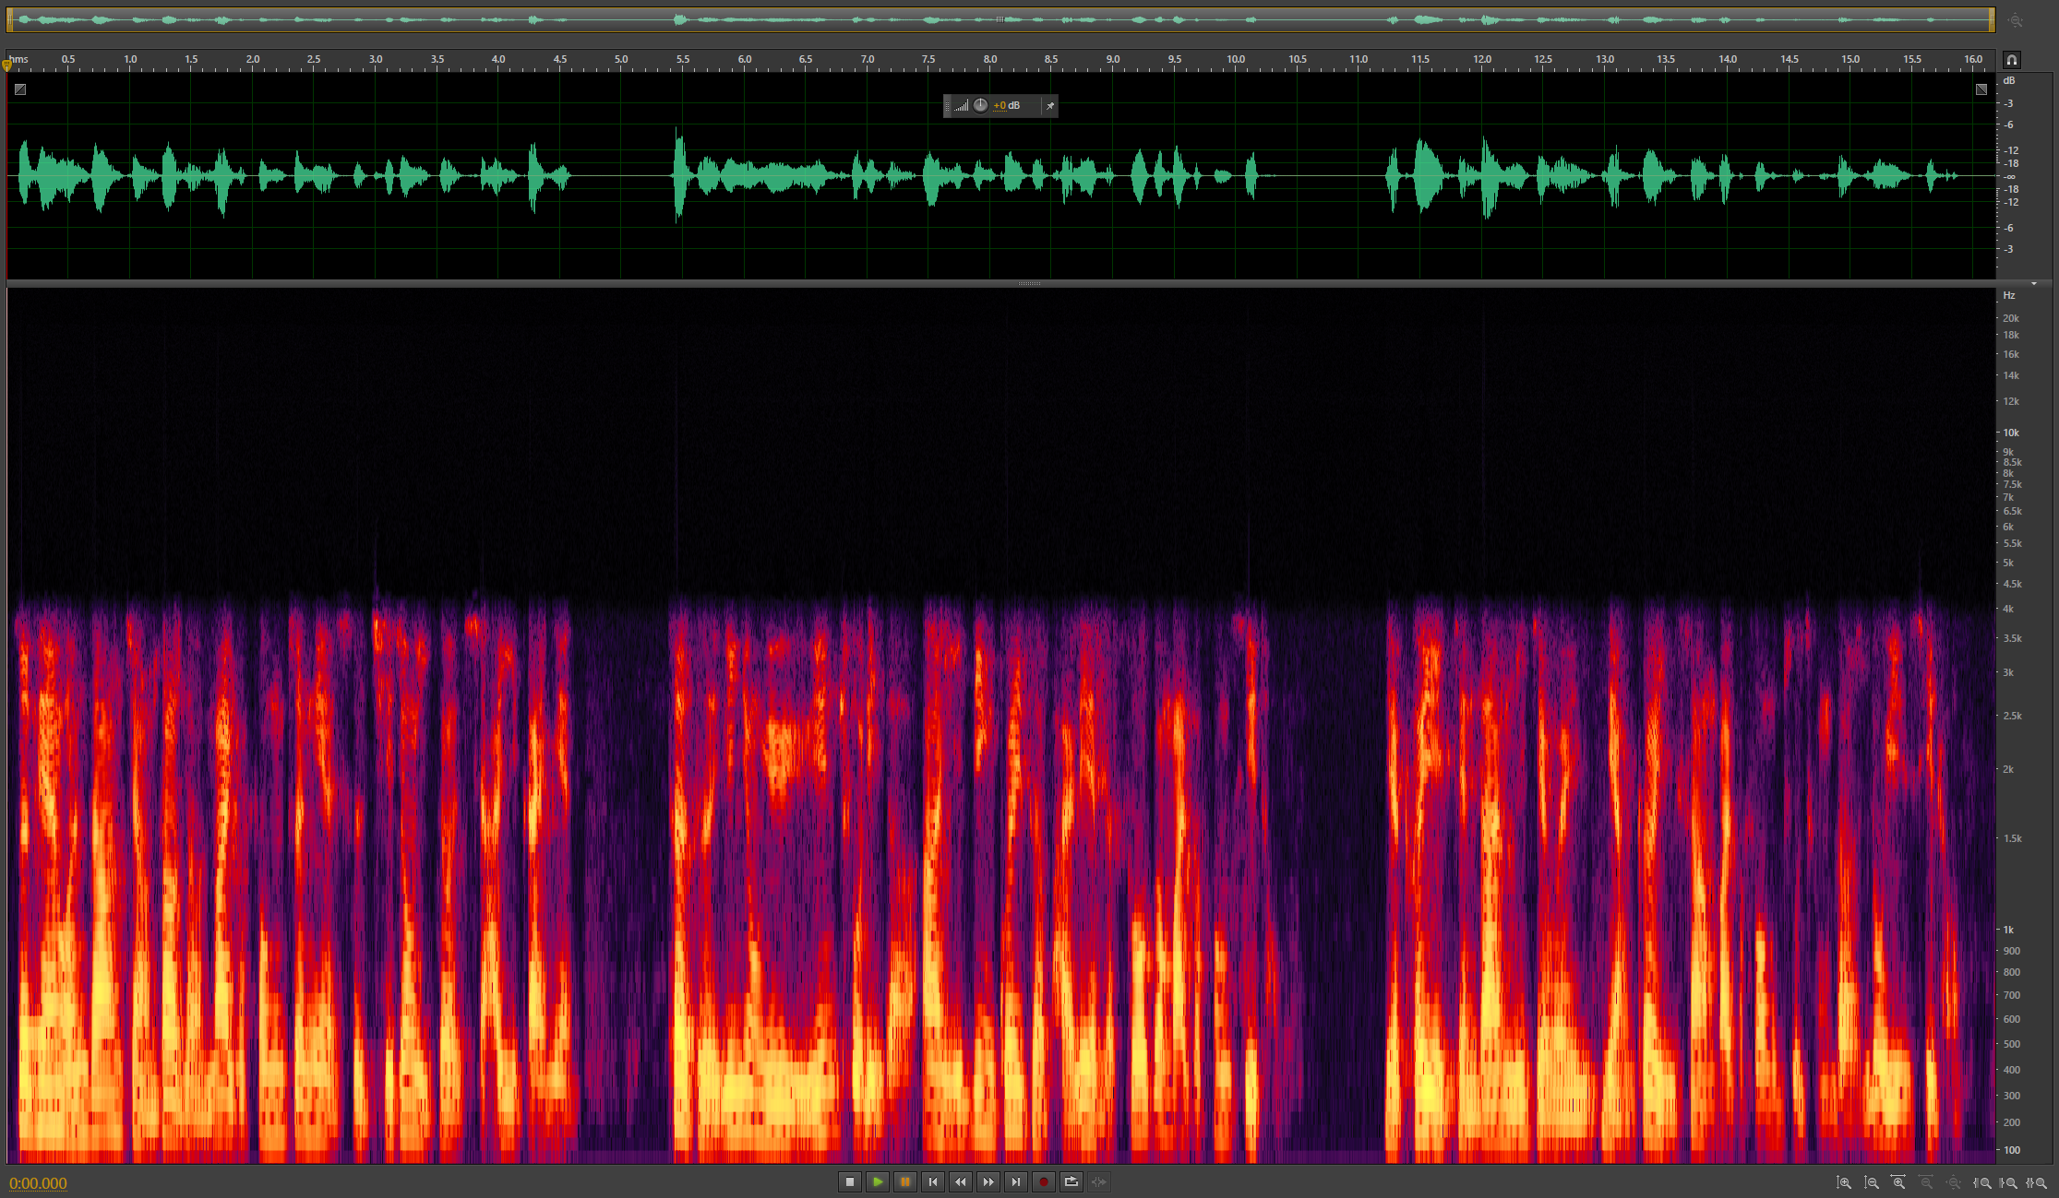
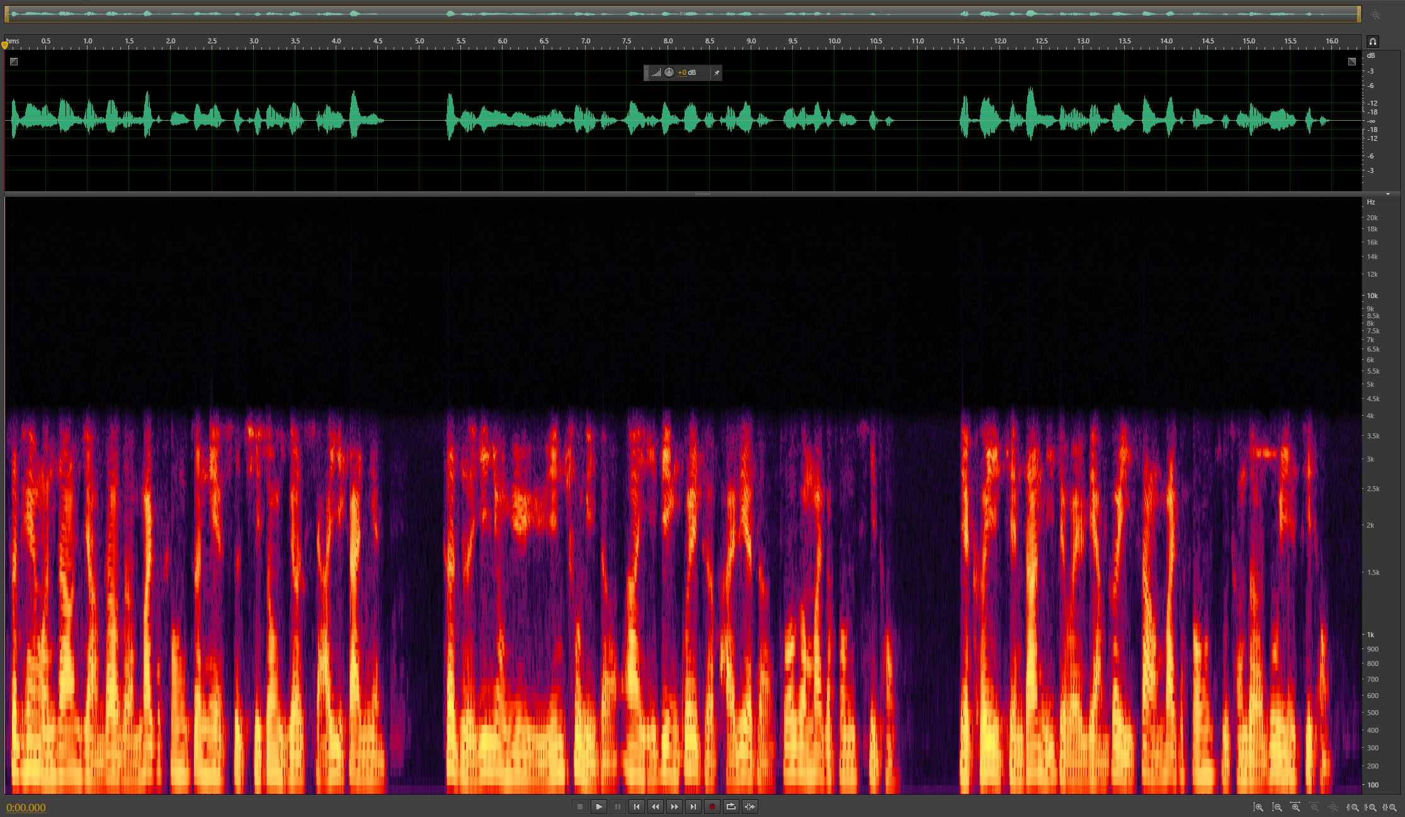
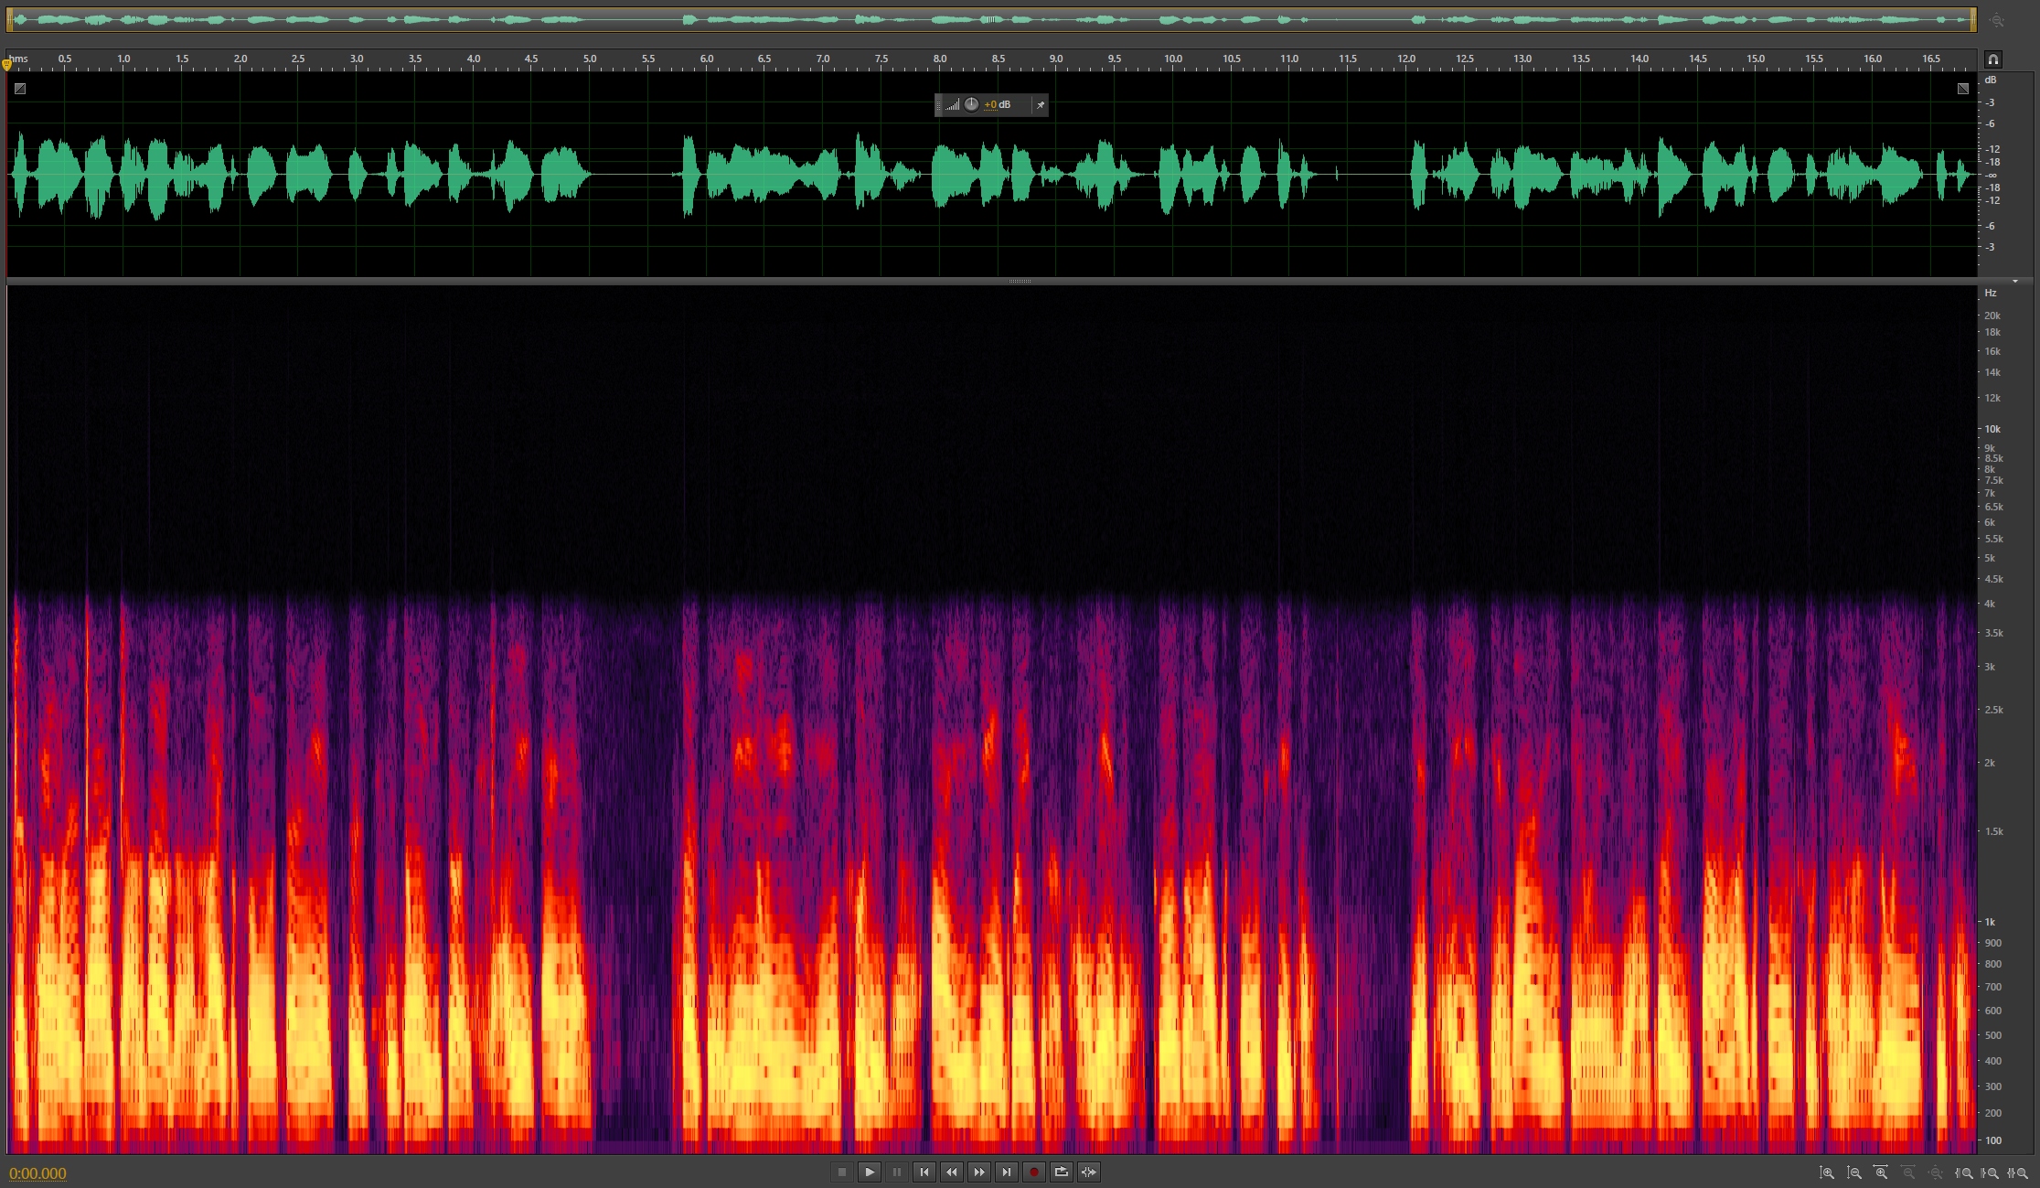
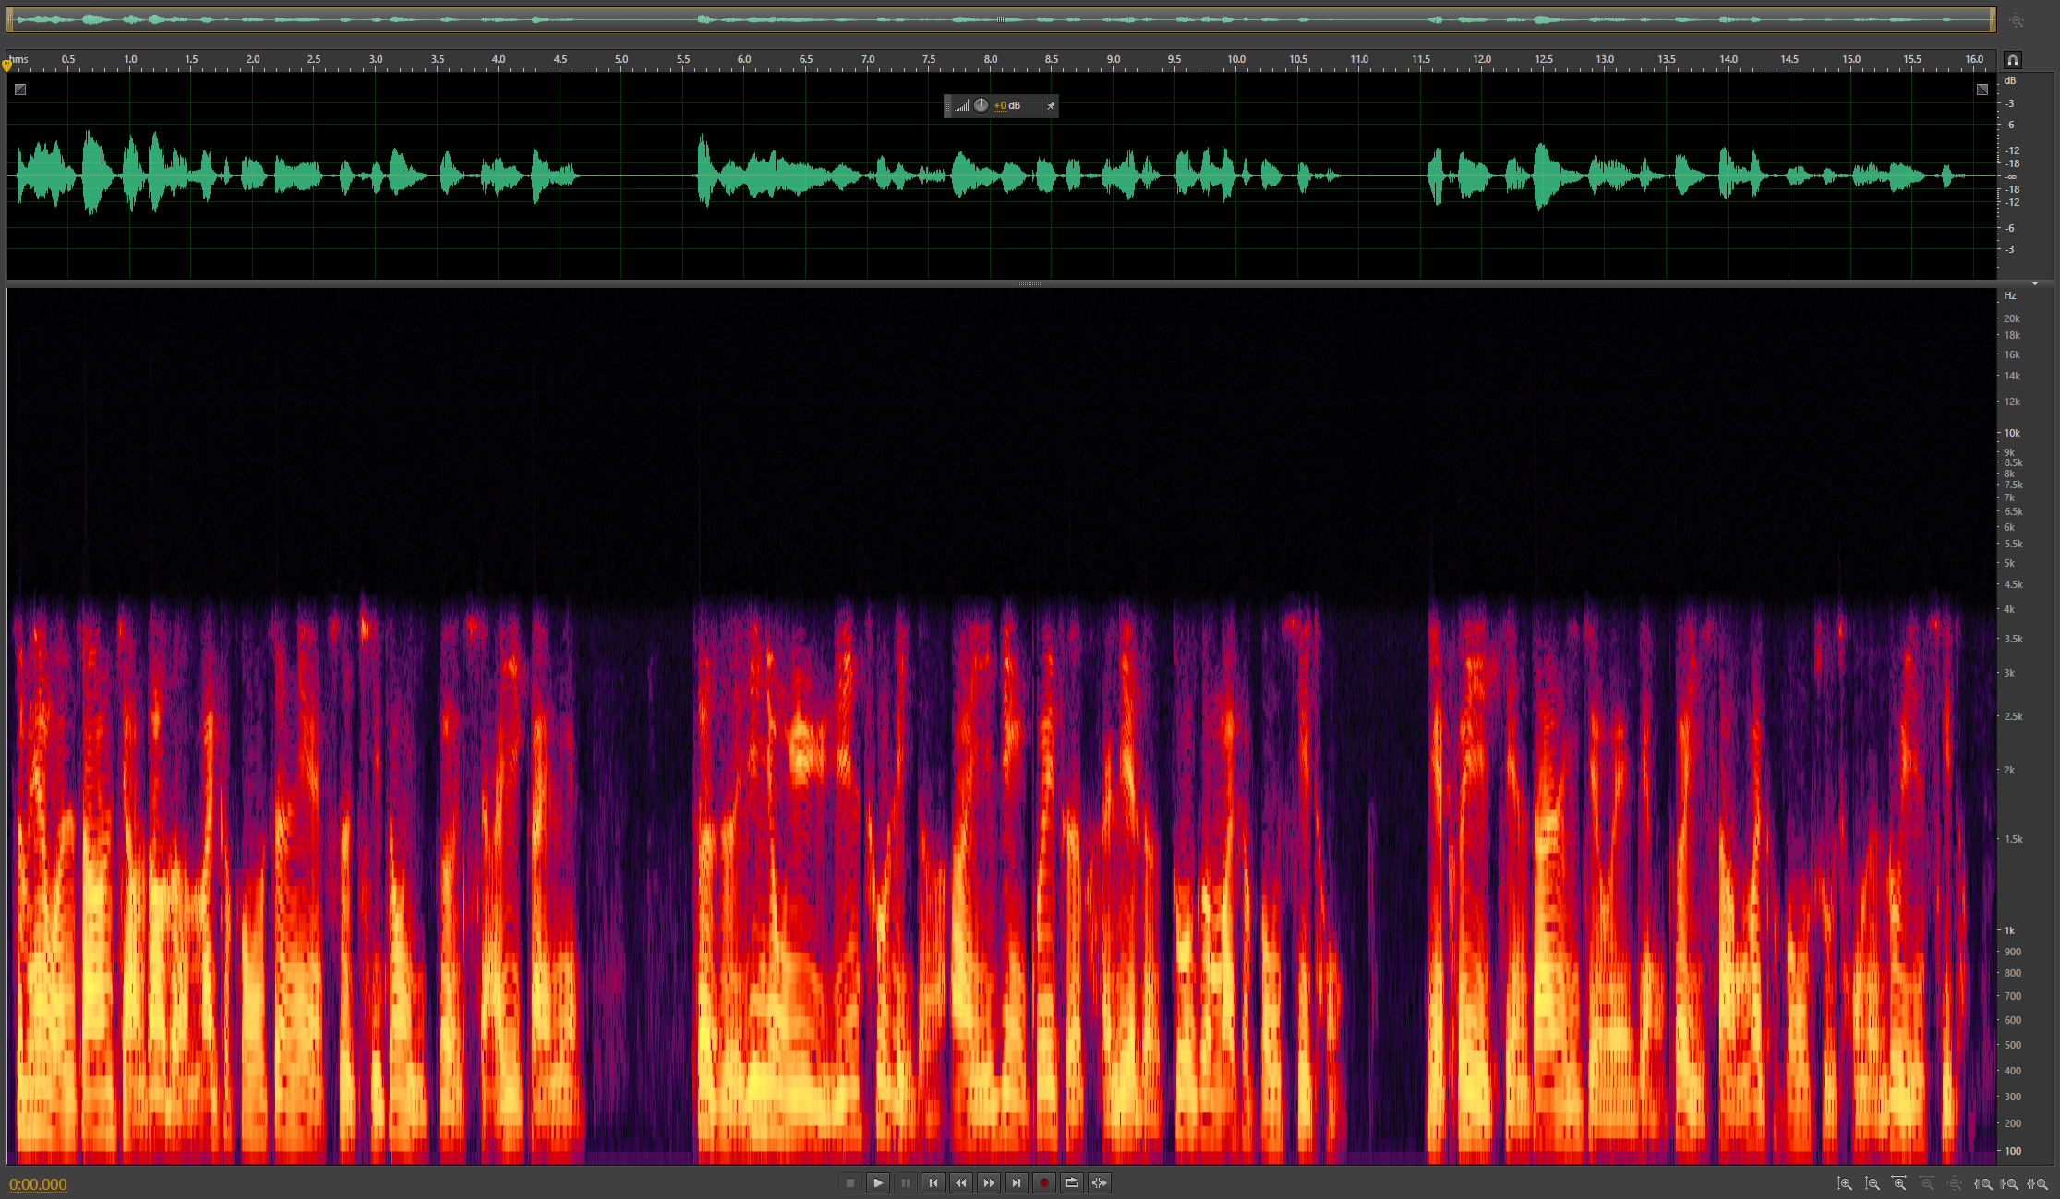
Airpods Pro
日常环境（50dB）
OPPO
Soundec
Xiaoniao

Slide 4
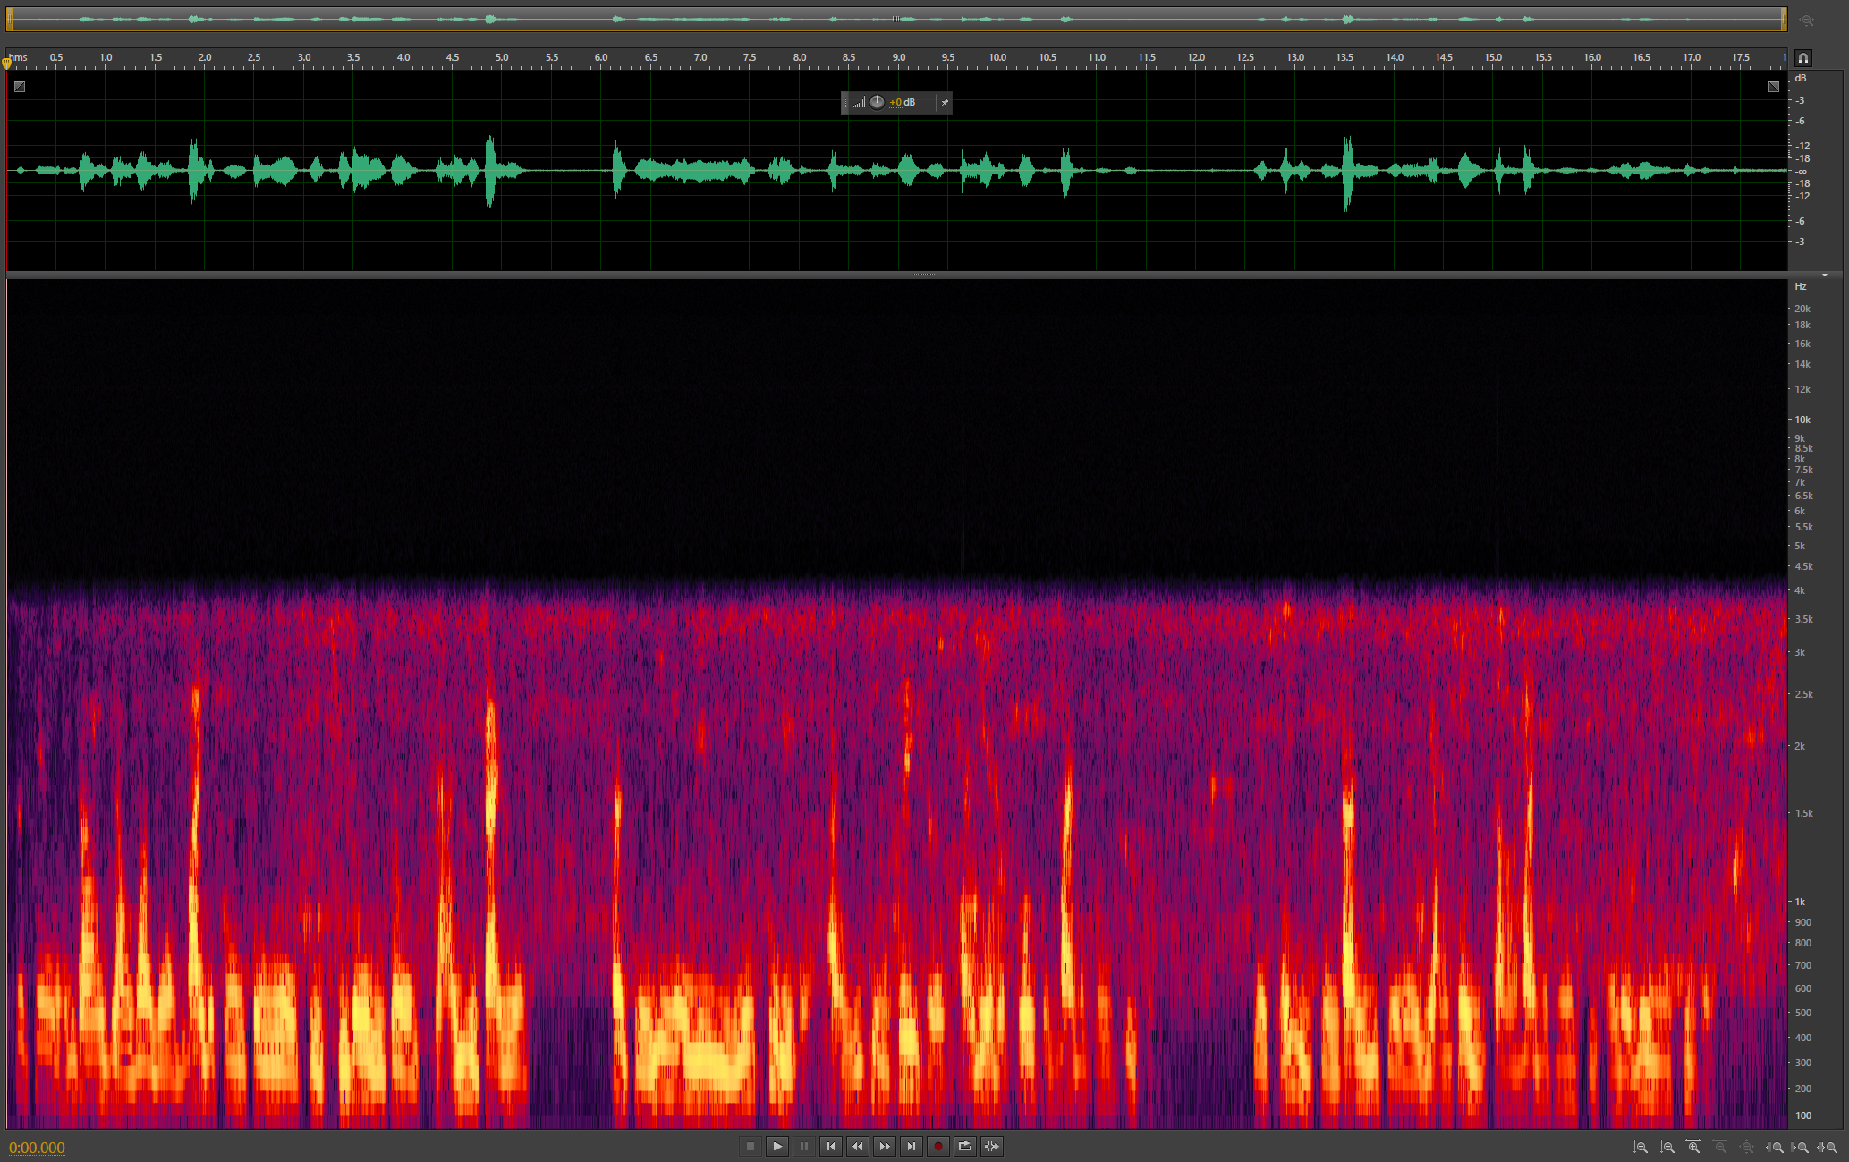
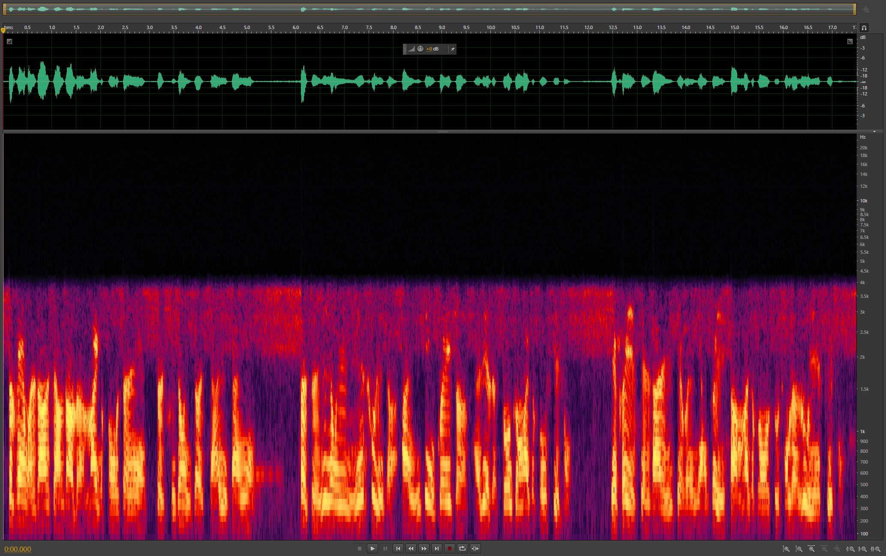
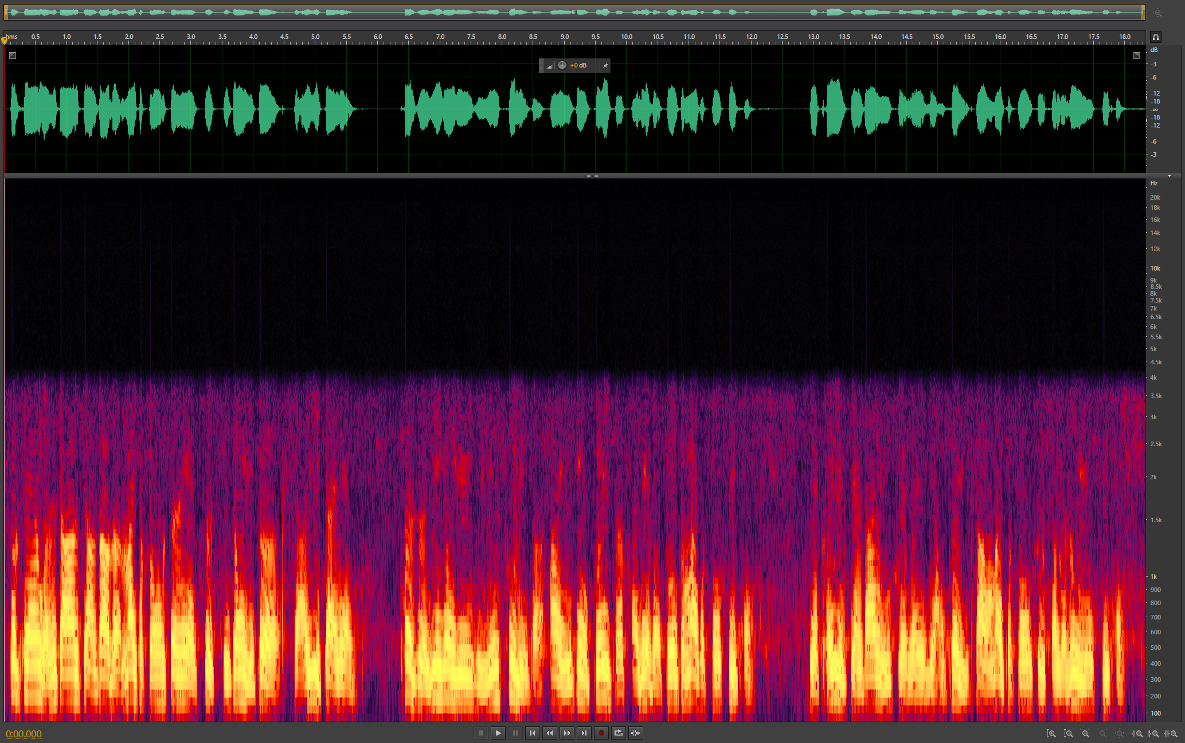
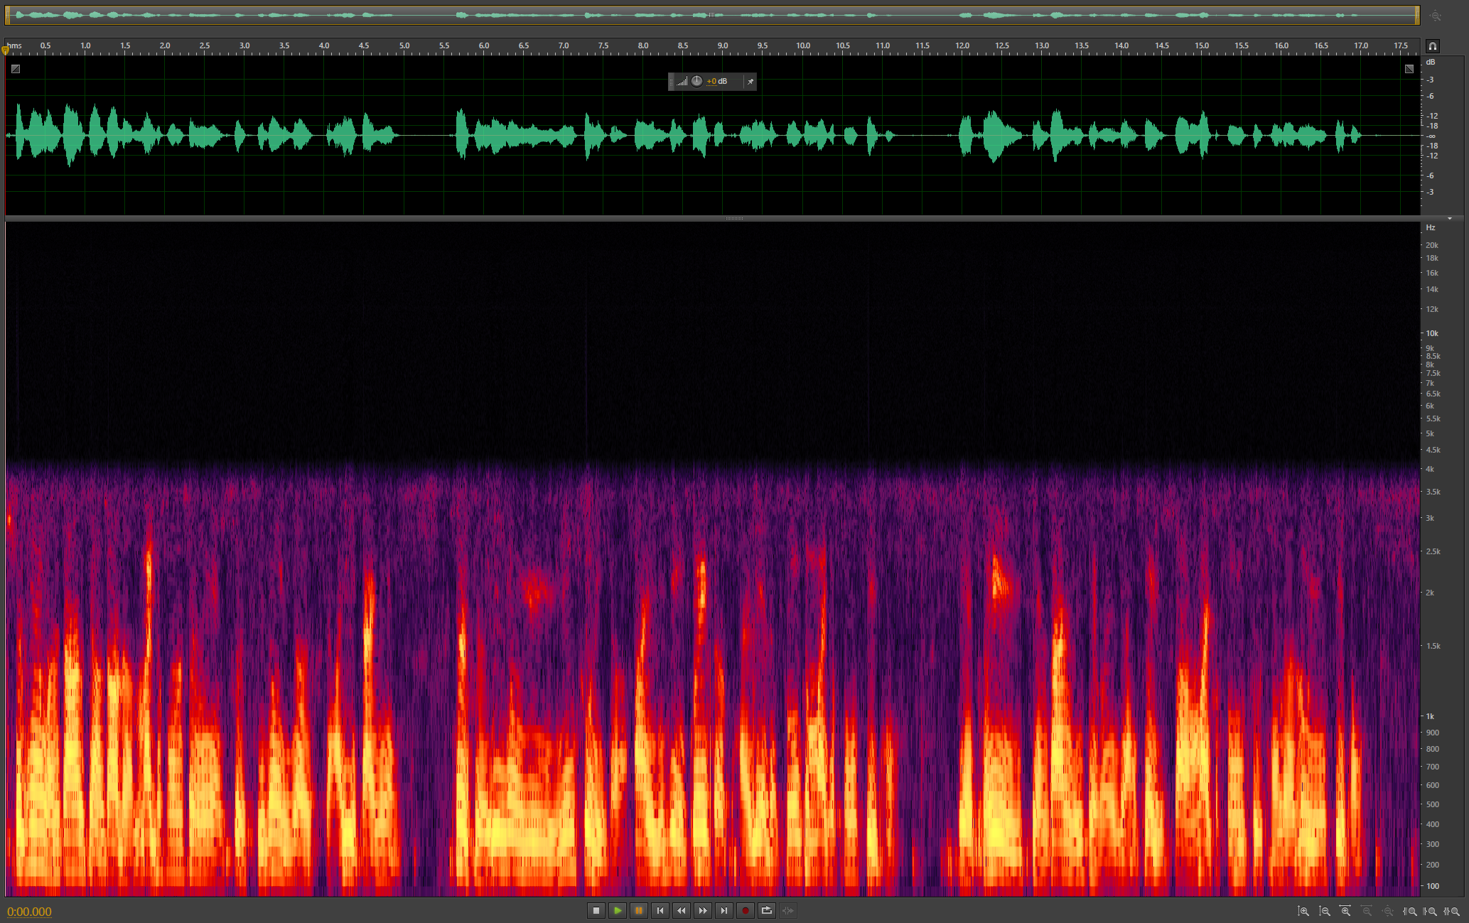
Airpods Pro
80dB
OPPO
Soundec
Xiaoniao

Slide 5
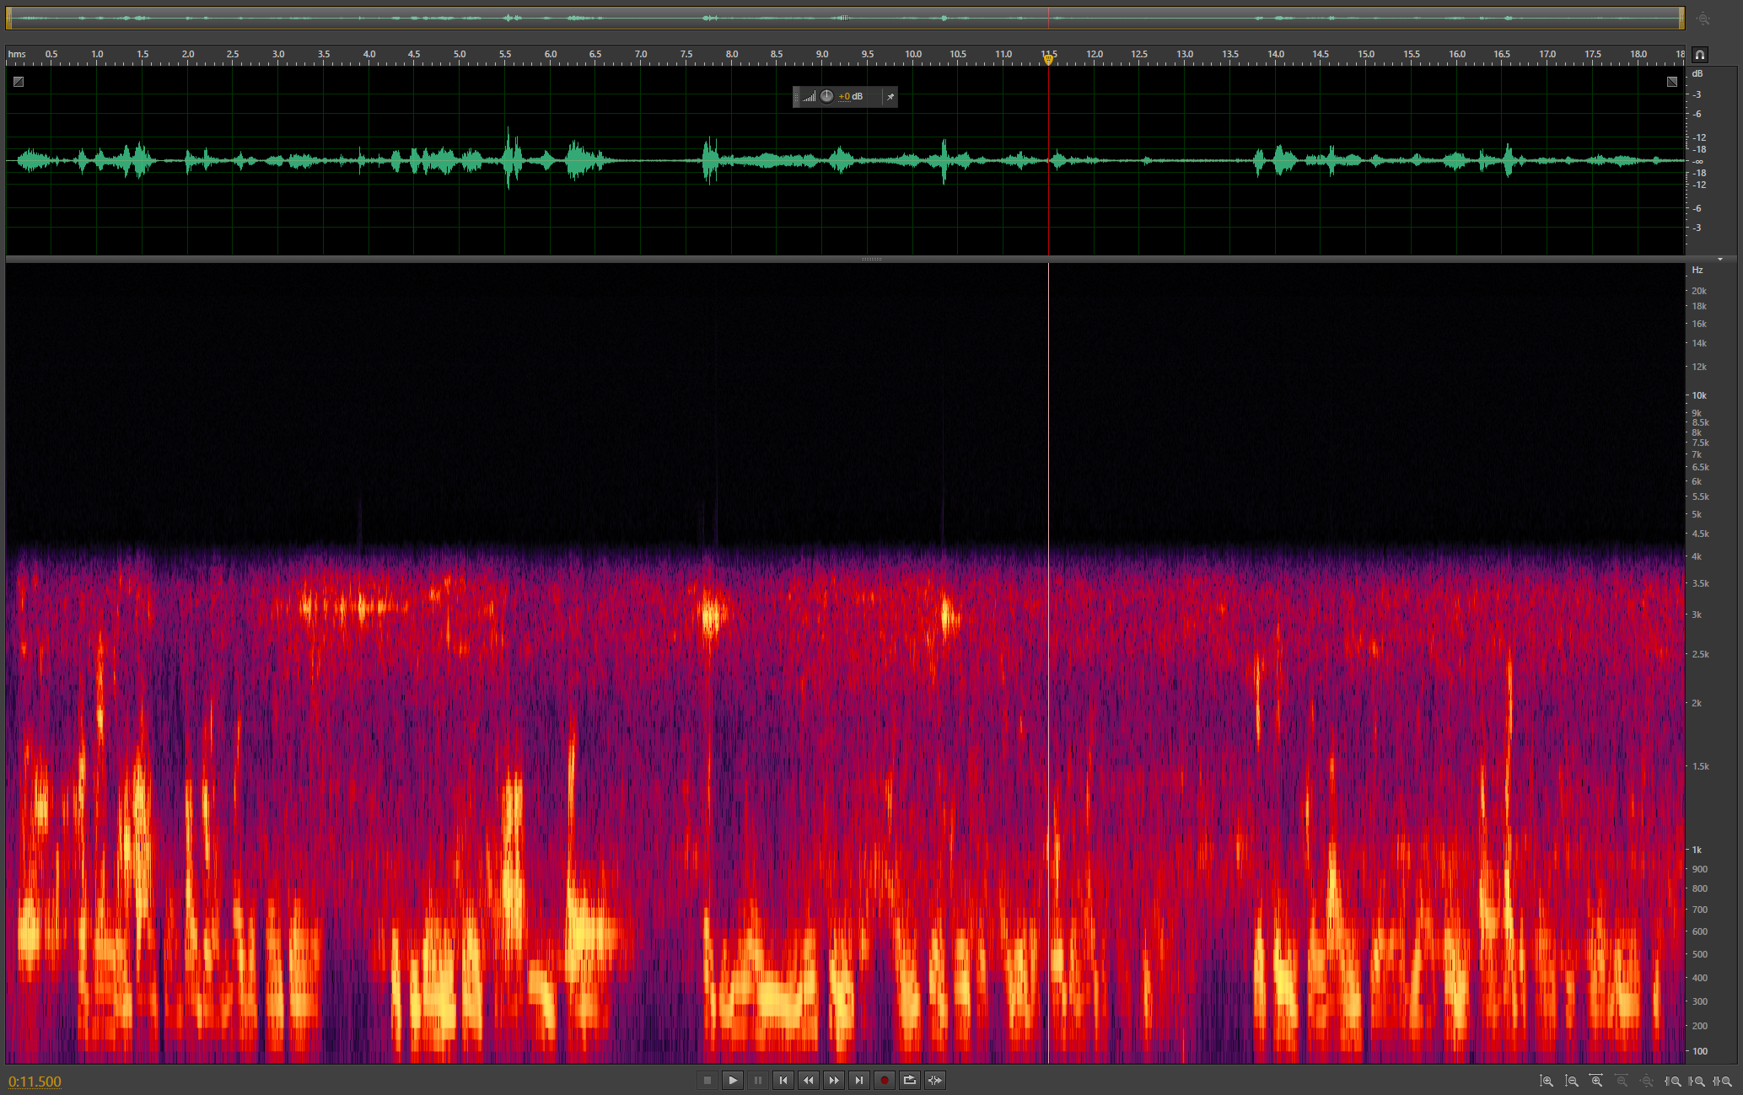
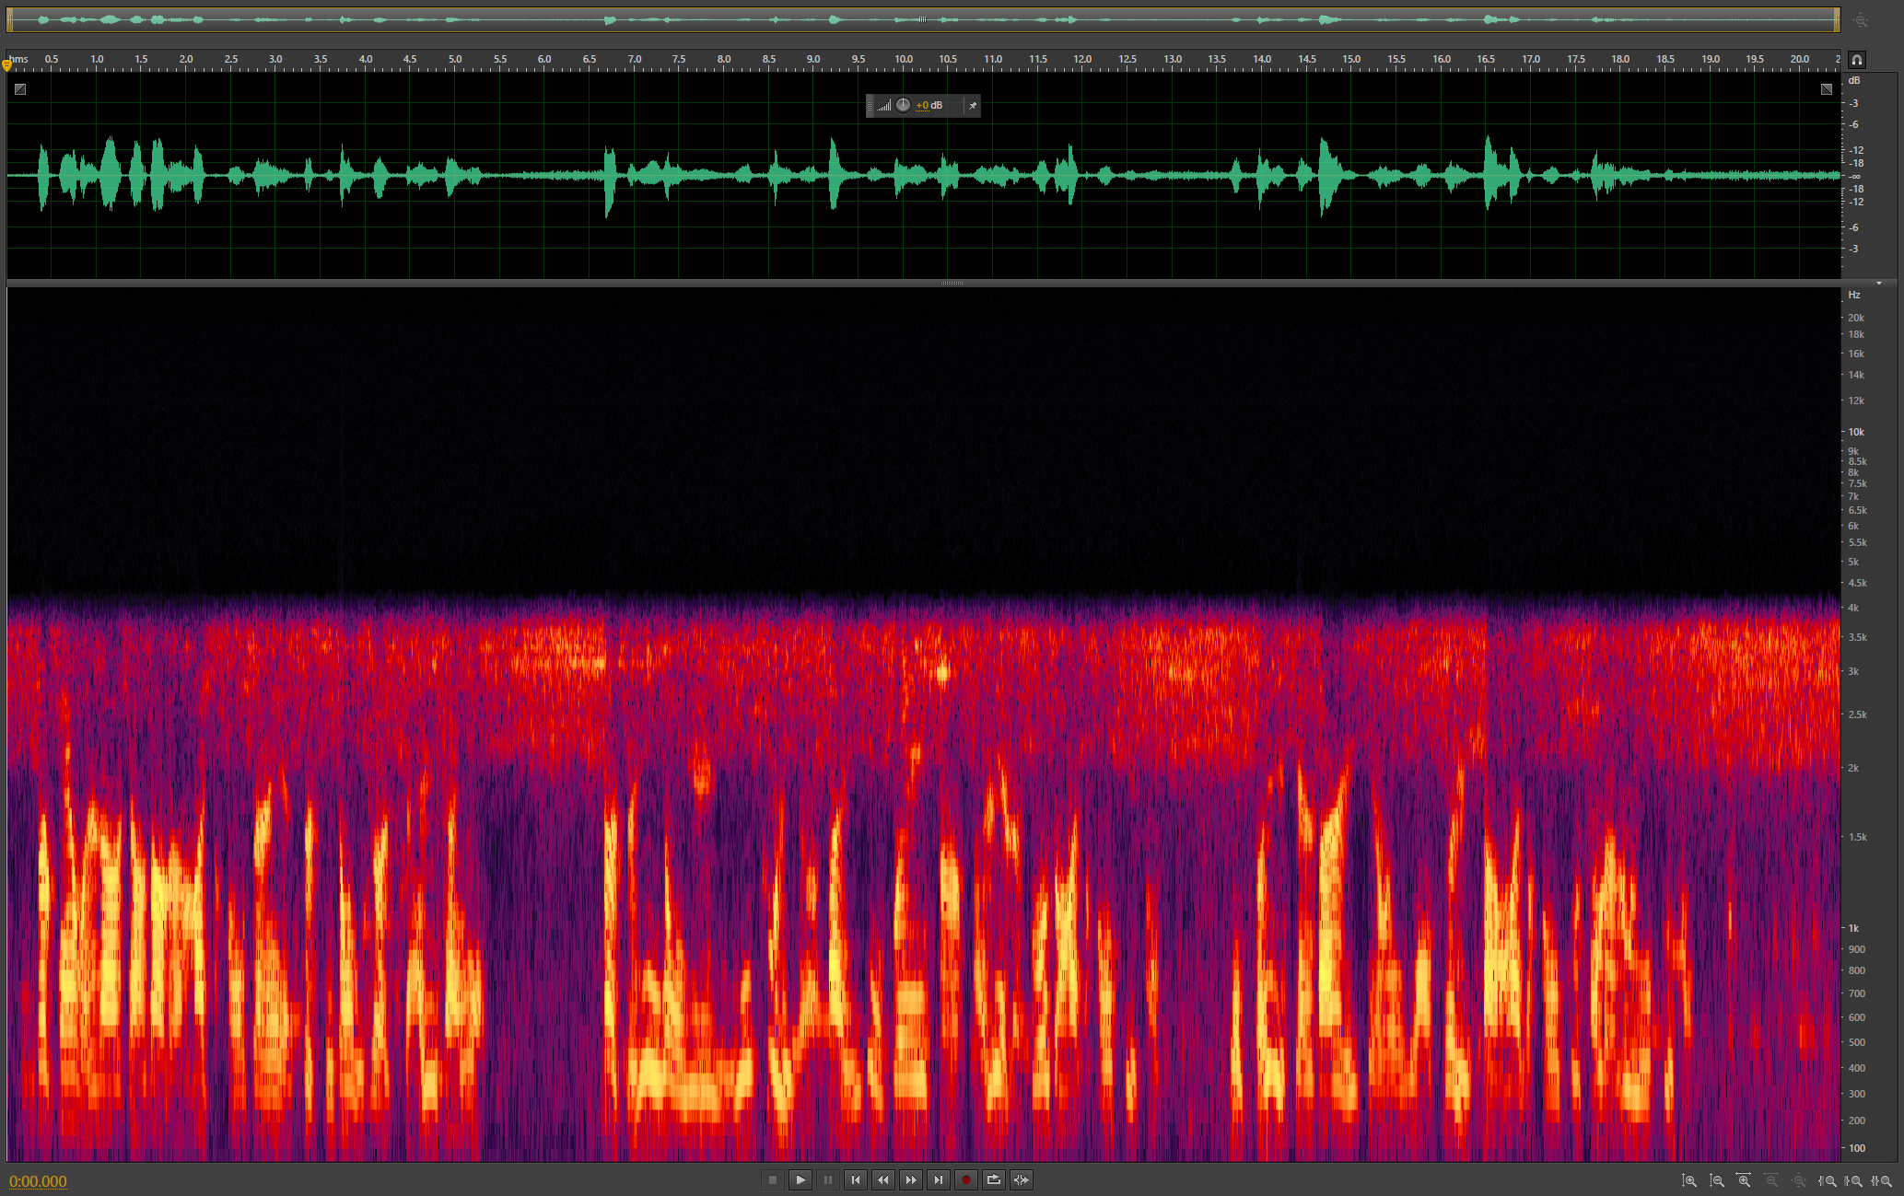
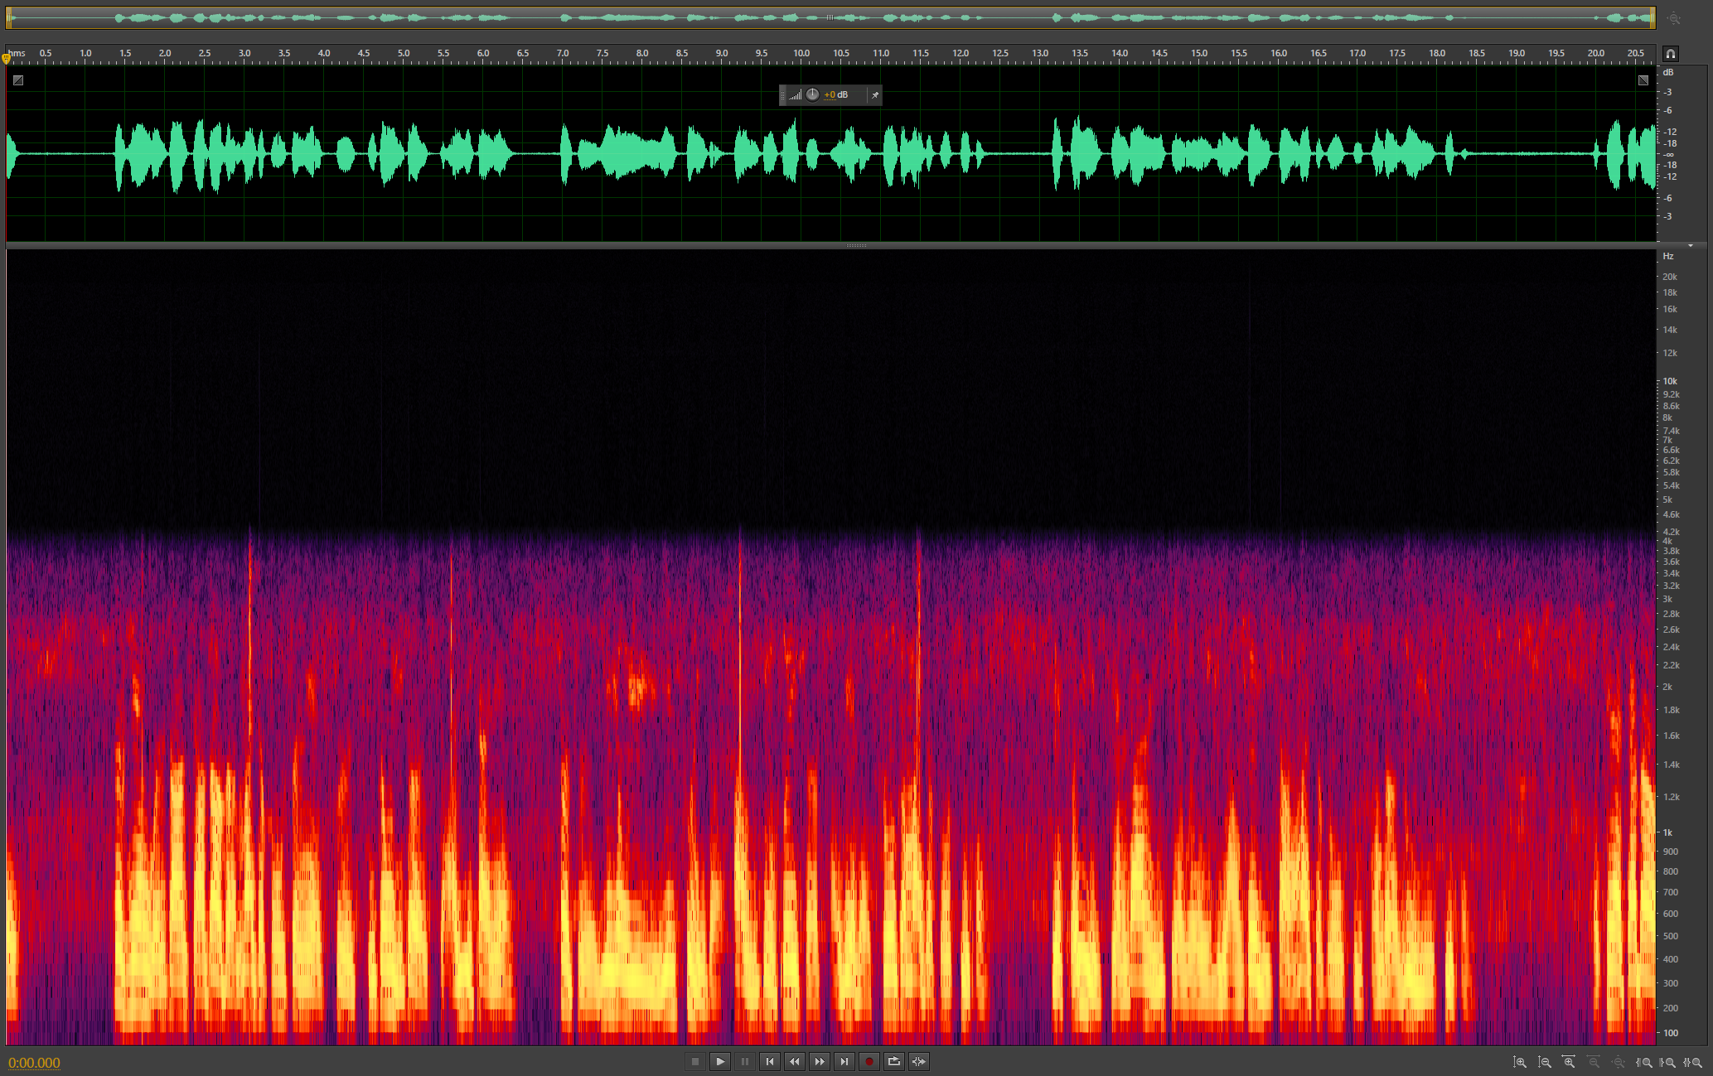
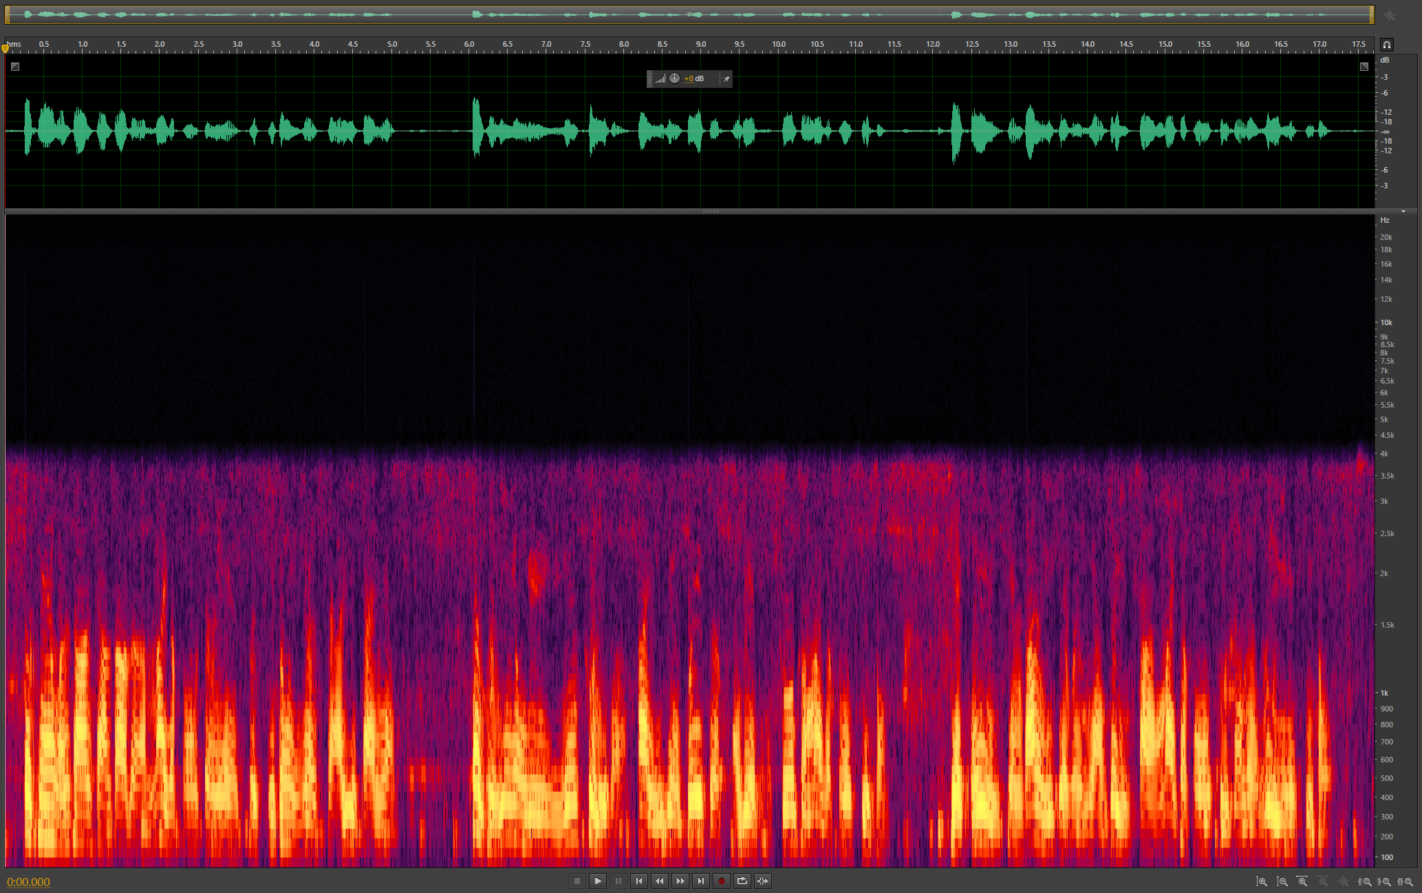
Airpods Pro
90dB
OPPO
Soundec
Xiaoniao

Slide 6
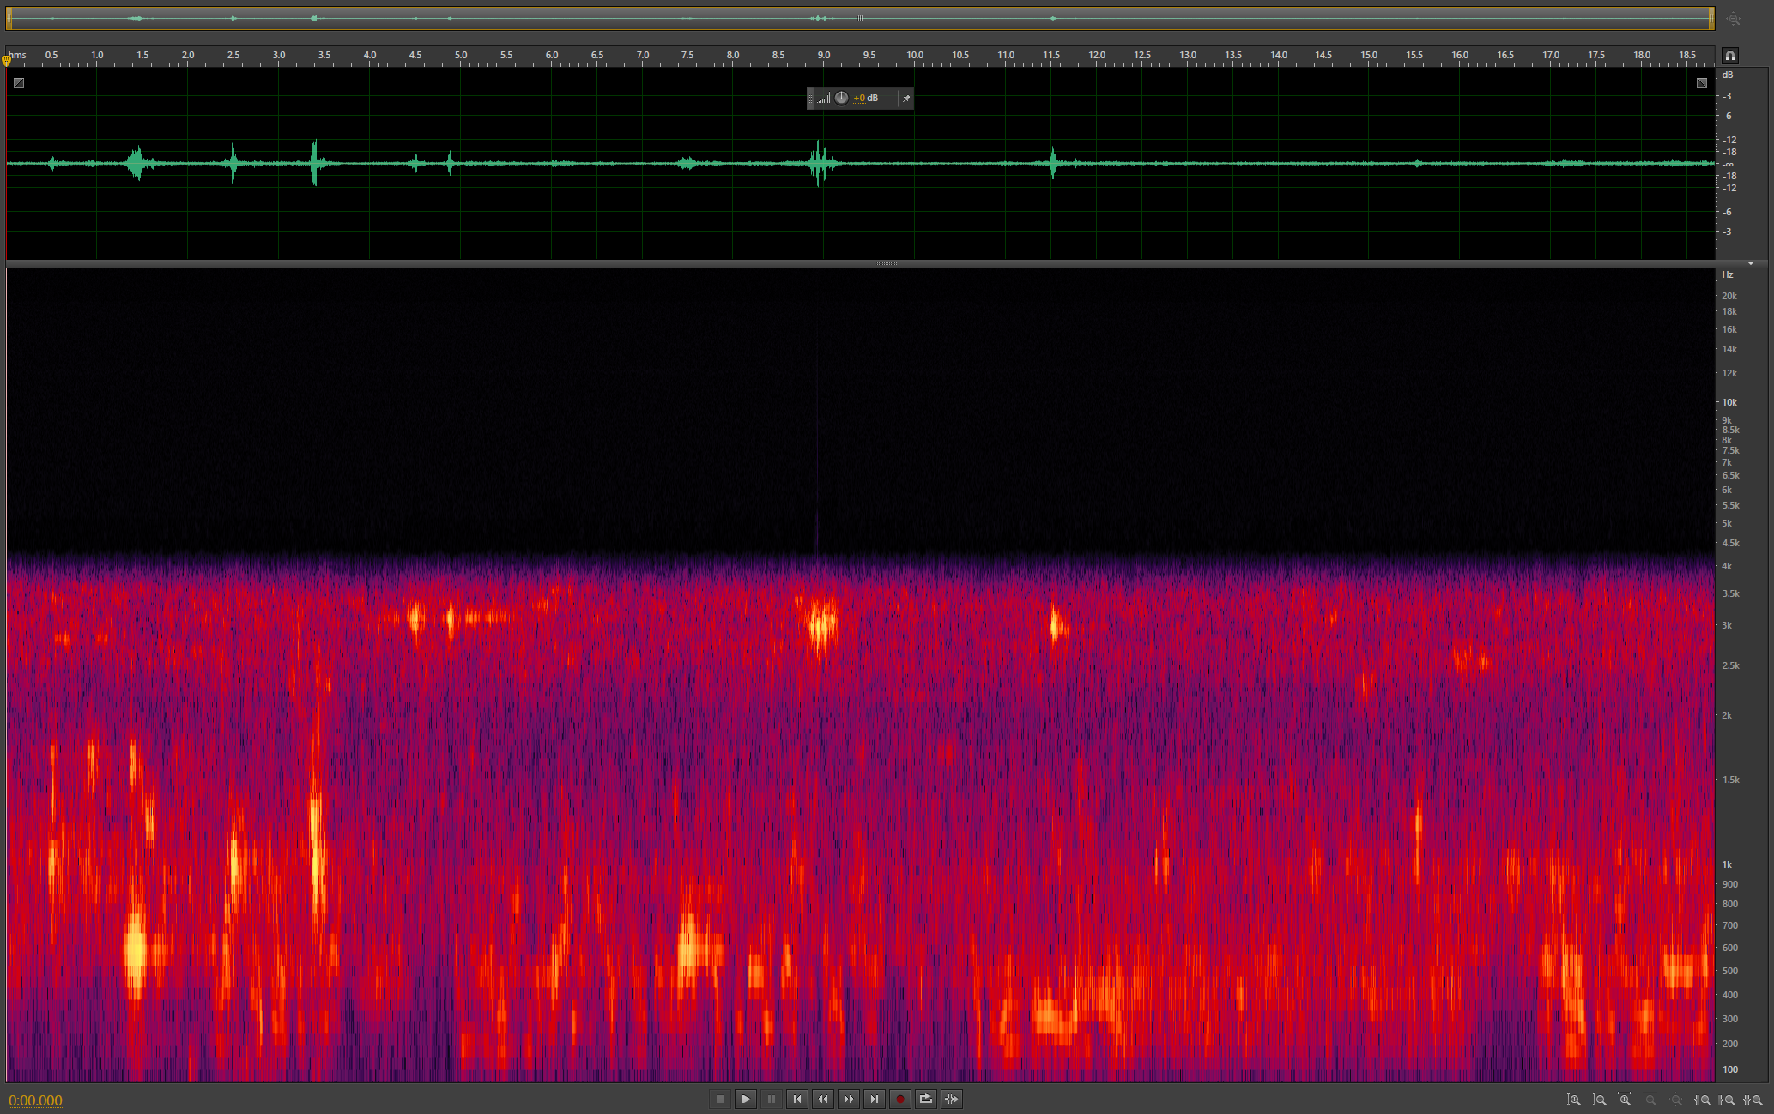
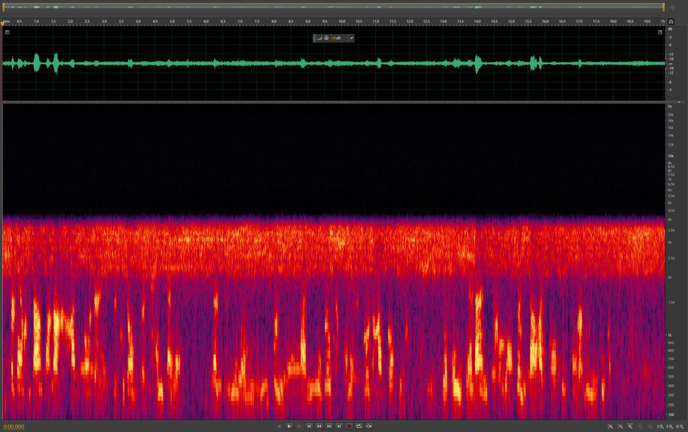
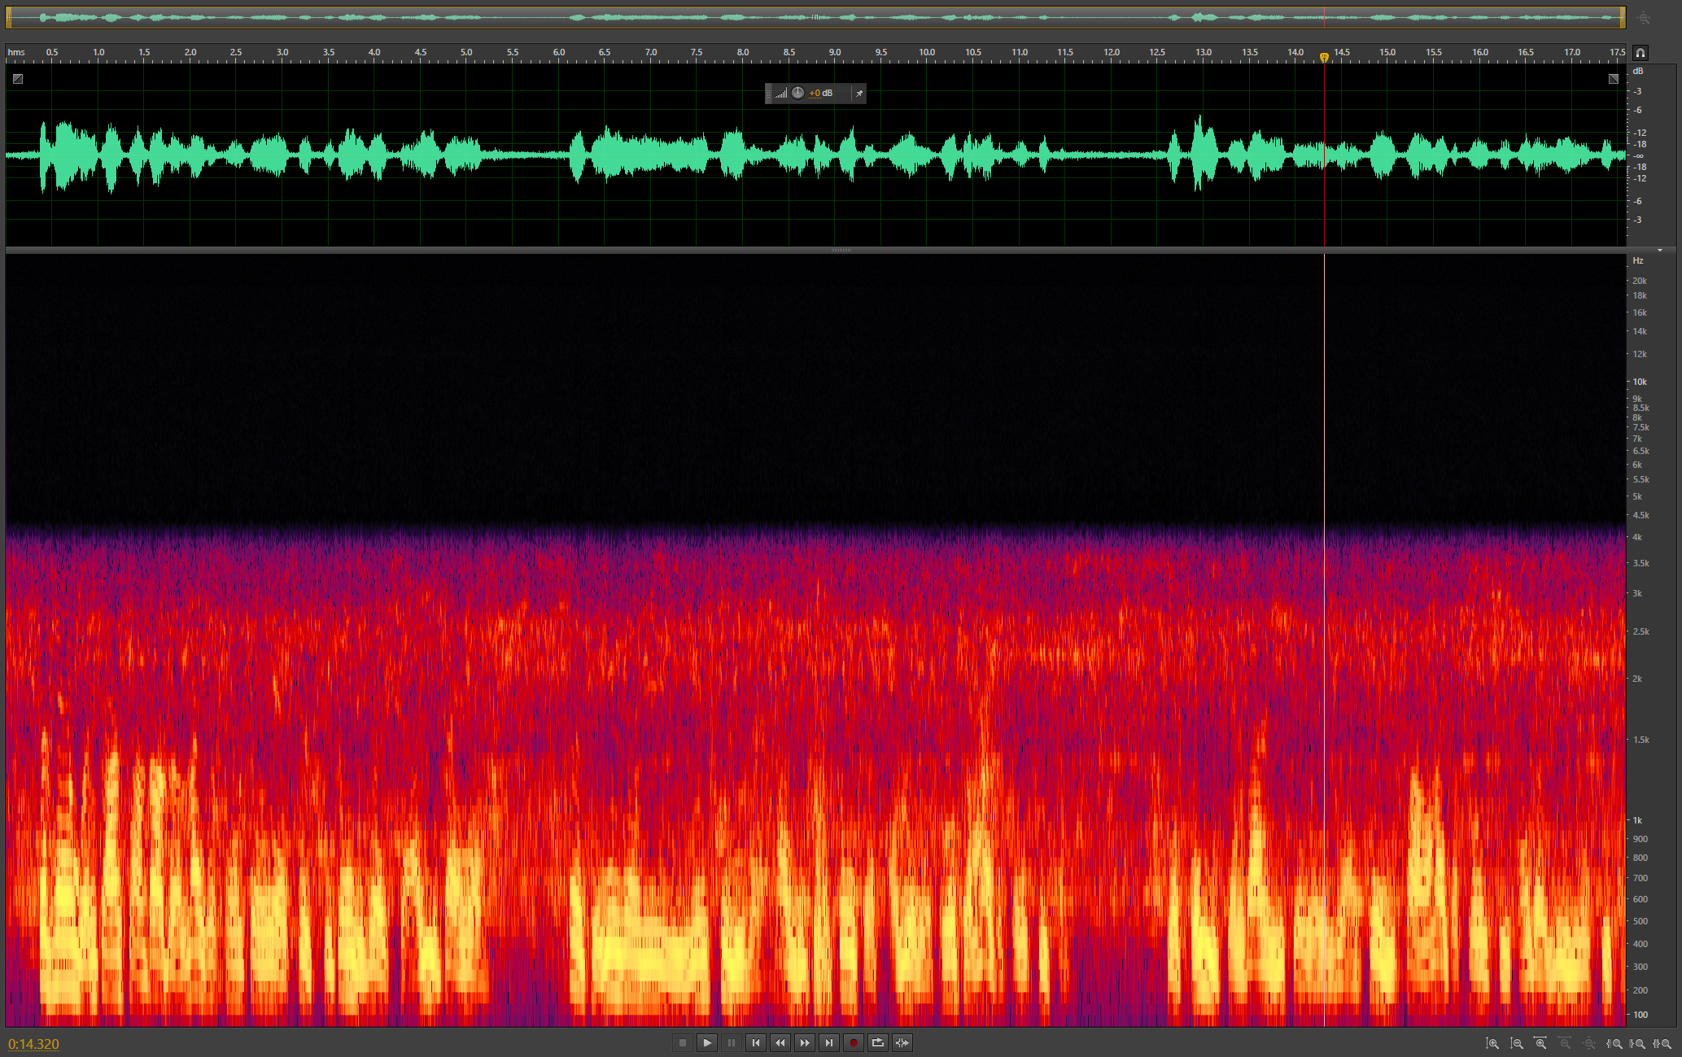
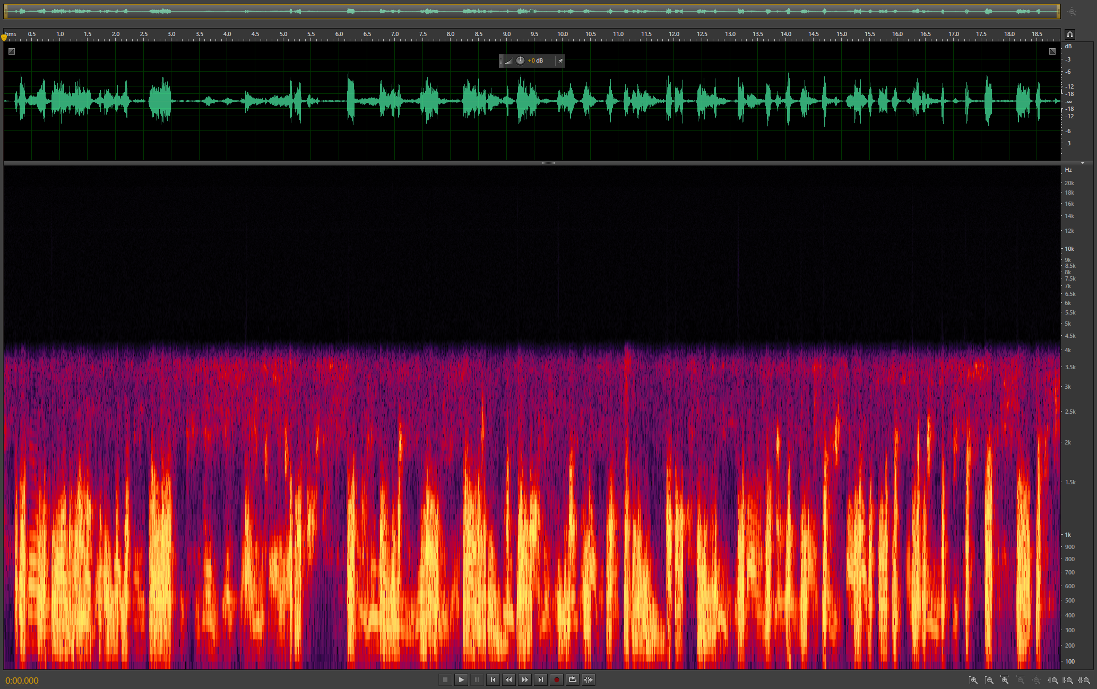
Airpods Pro
100dB
OPPO
Soundec
Xiaoniao

Slide 7
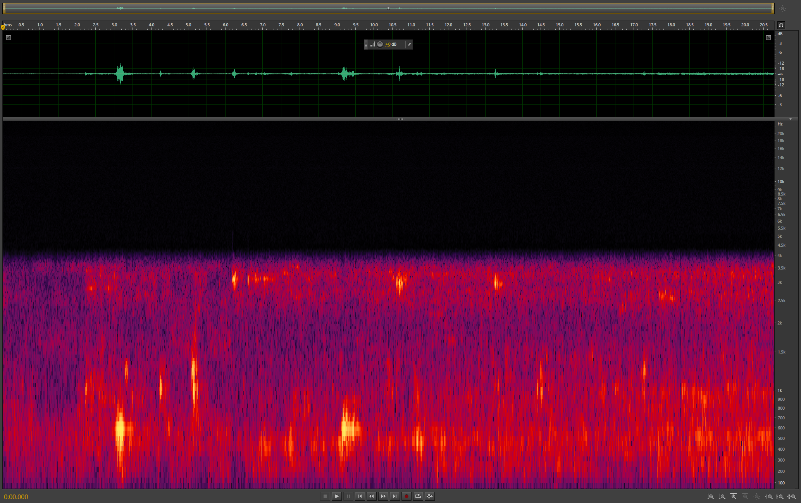
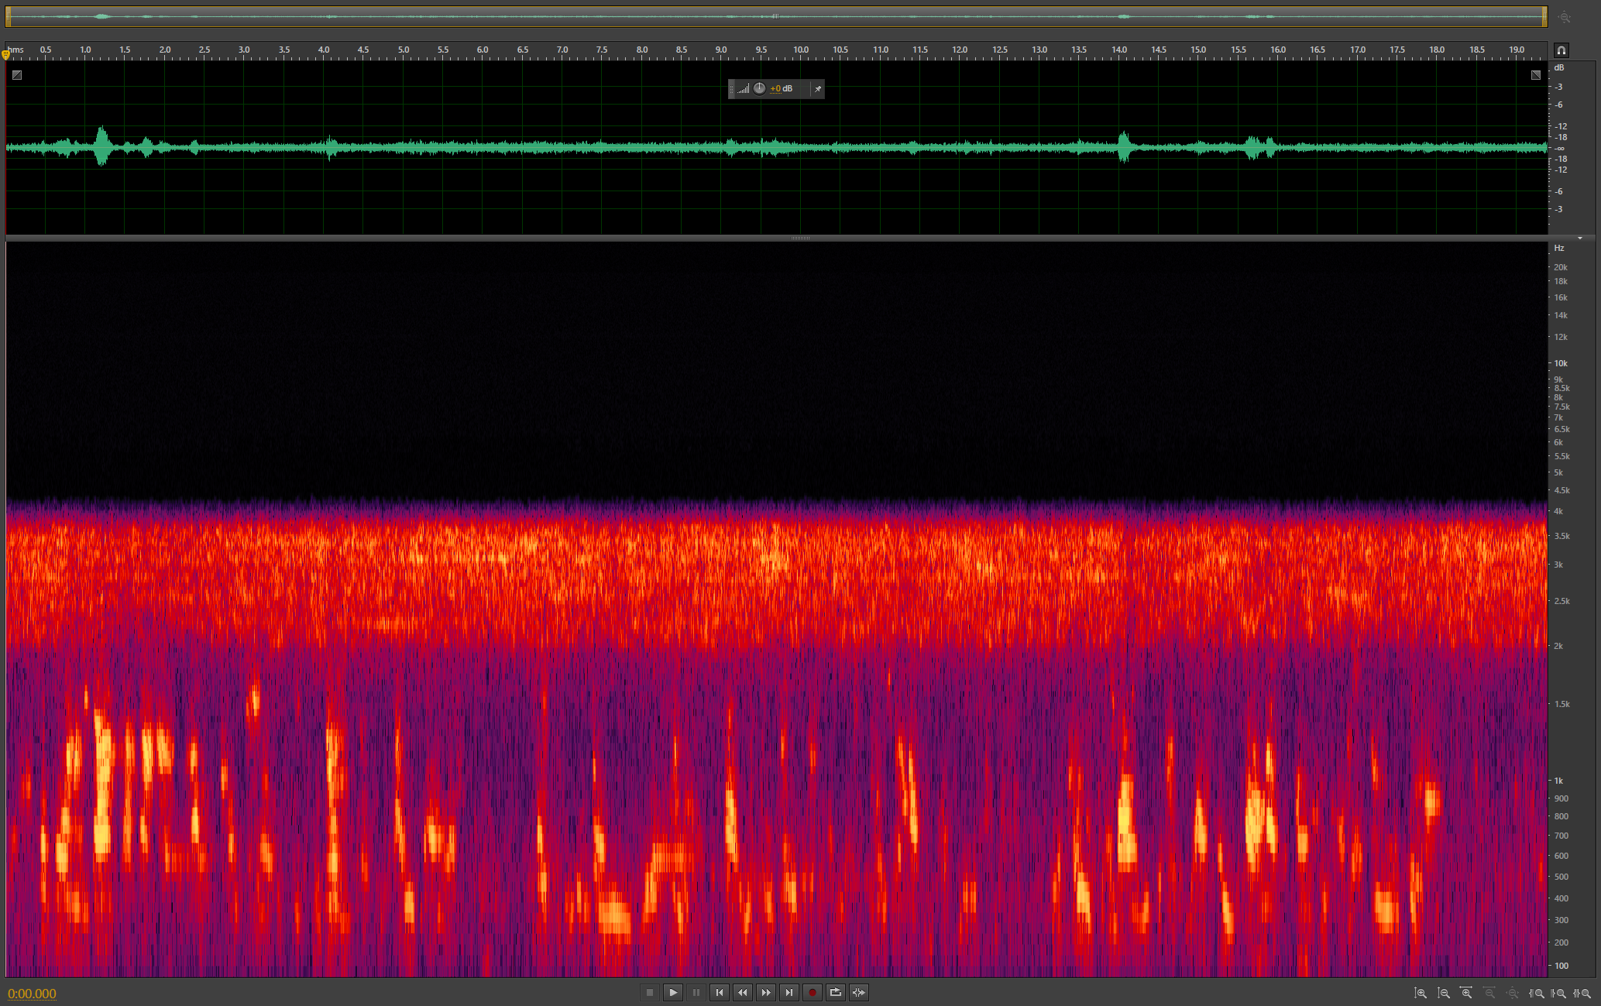
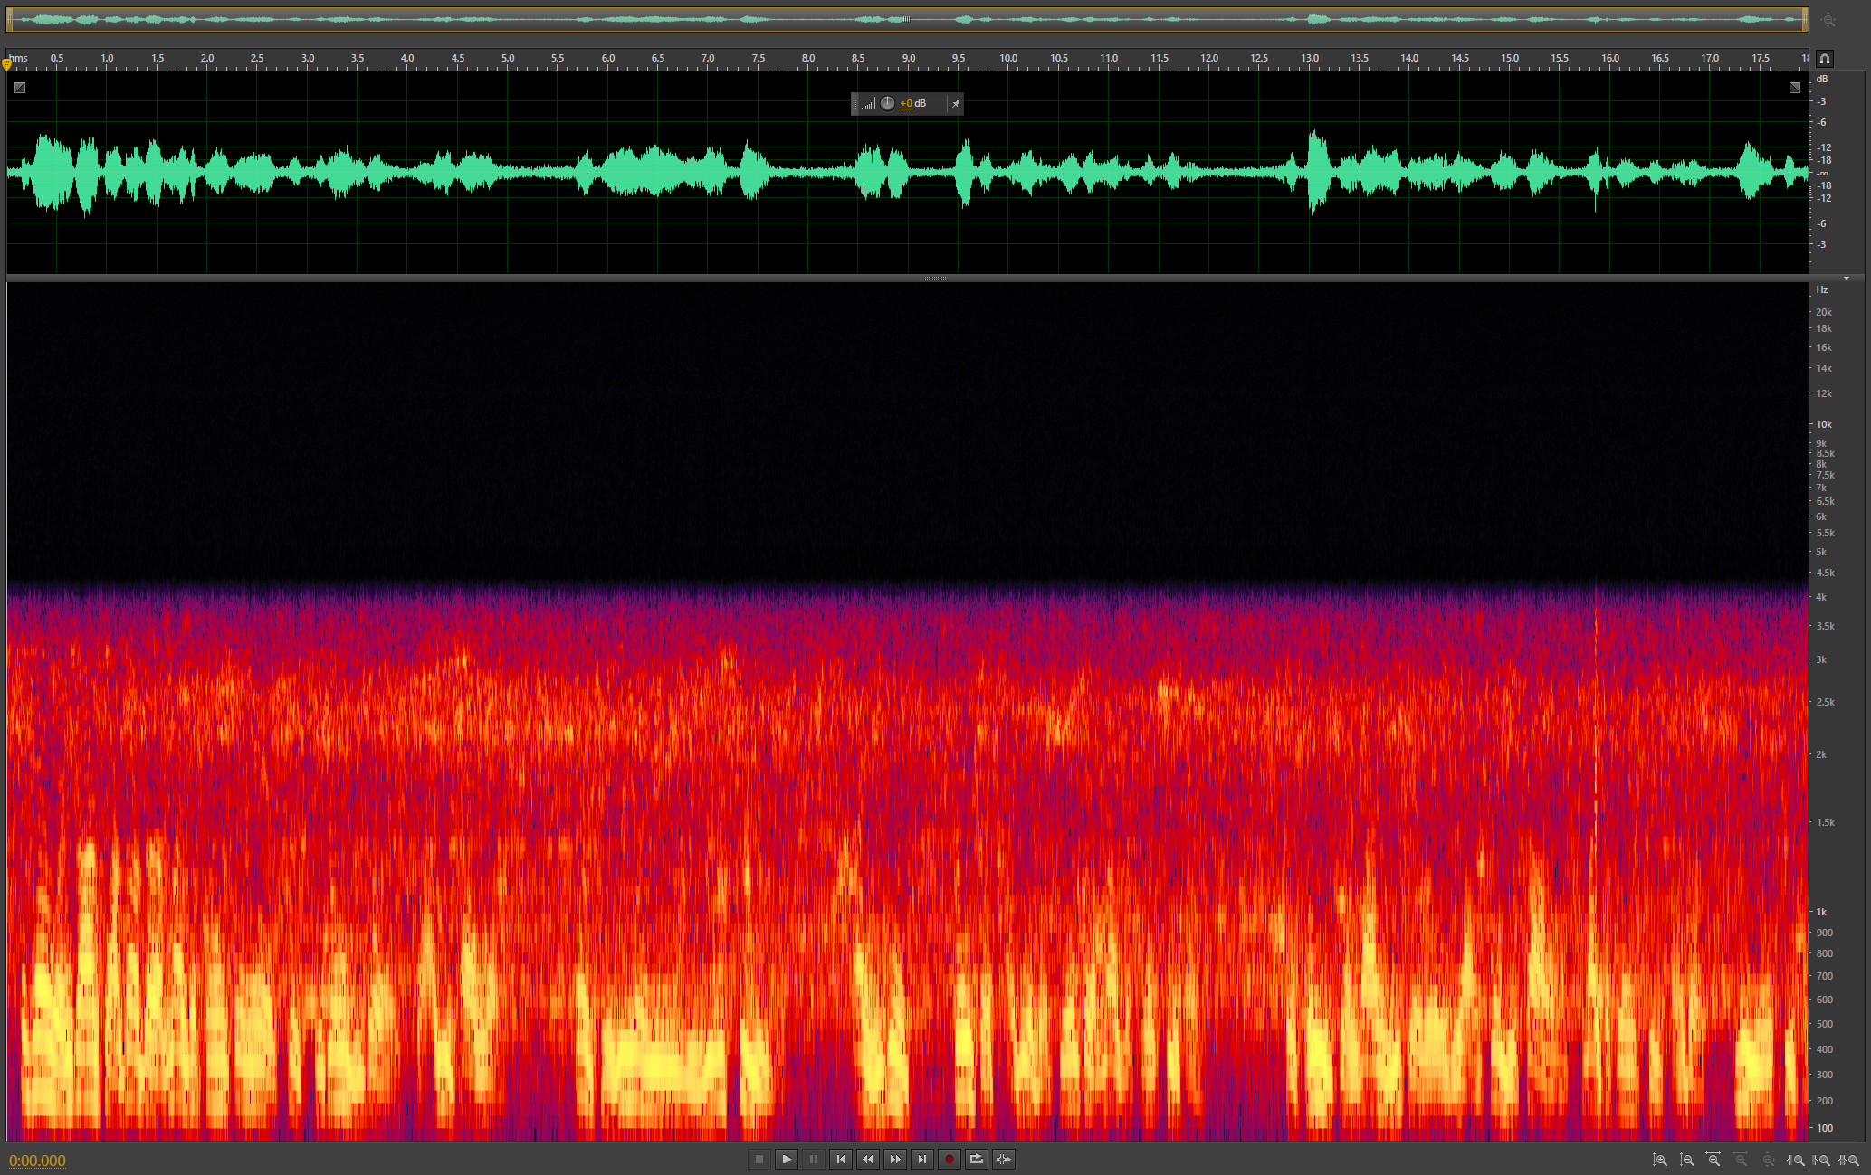
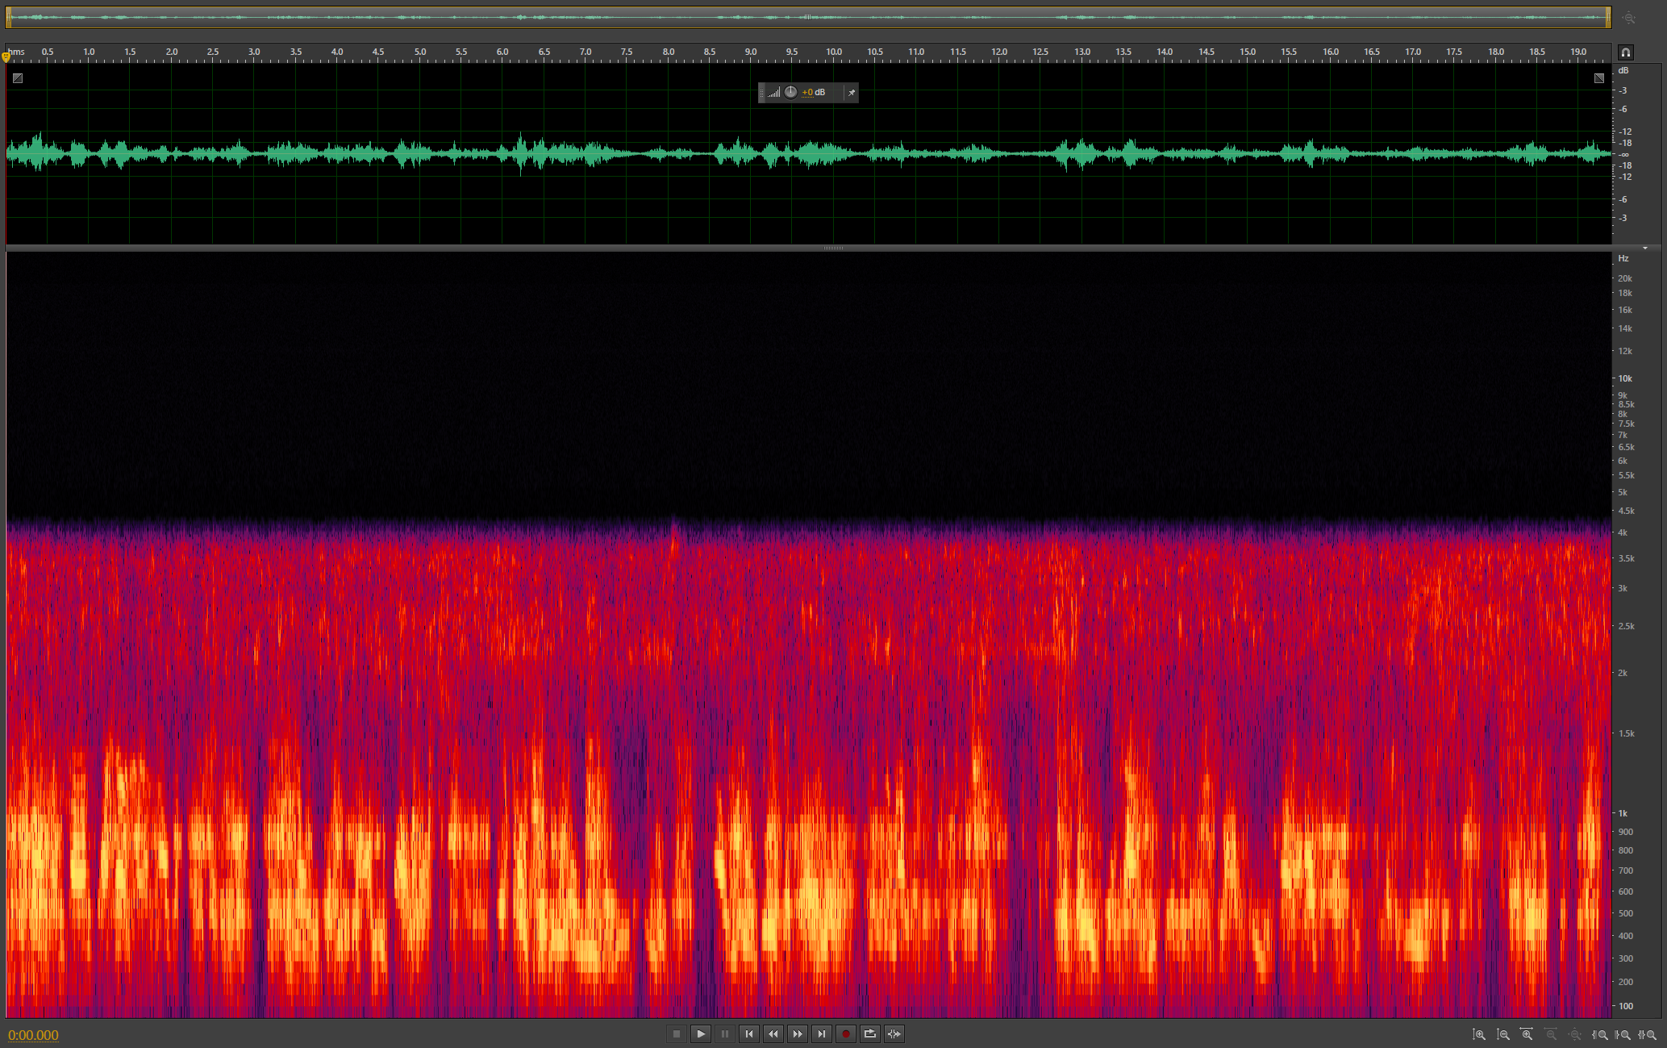
Airpods Pro
105dB
OPPO
Soundec
Xiaoniao

Slide 8
谢谢观看

